Slide 1
AI時代 人人都是軟體工程師
何敏煌 博士
禾泊資訊 執行長

Slide 2
AI與軟體開發的結合
程式設計基本概念
想法 ➔ 成品
程式語言與執行環境
AI 可以在程式設計的過程中，扮演什麼樣的角色

Slide 3
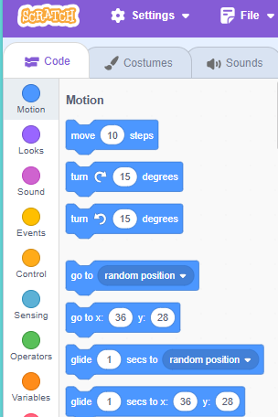
低程式碼與無程式碼
低程式碼➔Low-code，無程式碼➔No-code
Scratch/MakeCode/Micro:bit
中小學生的程式初階設計工具
MIT APP Inventor II
利用圖形化介面，設計自己的手機APP
S4A
利用Scratch的圖形介面，設計自己的創客專案

Slide 4
傳統程式設計流程
想法或需求
軟體需求規格書（自己的想法，或是透過訪談的過程取得）
系統分析與設計
使用者案例分析
流程圖、時序圖、功能架構圖、ER圖…等等
程式設計與開發
測試
單元測試、系統功能測試、整合測試…等等
上線部署與維護

Slide 5
AI驅動的輔助工具
需求分析與規劃
自然語言處理工具（ChatGPT、Google BERT）
設計階段
Figma+AI，協助產生介面等視覺化設計方案
Claude Sonnet，直接產生程式碼
程式碼編寫階段，協助建立及修改程式碼
GitHub Copilot (for Visual Studio Code)
Codeium (for Visual Studio Code)
Cursor (IDE)
還有其它非常多的專業輔助工具可以使用

Slide 6
程式語言的選擇
JavaScript
前端： JavaScript, 後端：NodeJS
Python
Java
跨平台的程式開發，相同的程式編譯之後，可以在各種作業系統上執行
C#
經常被使用在Windows作業系統的程式開發
C++

Slide 7
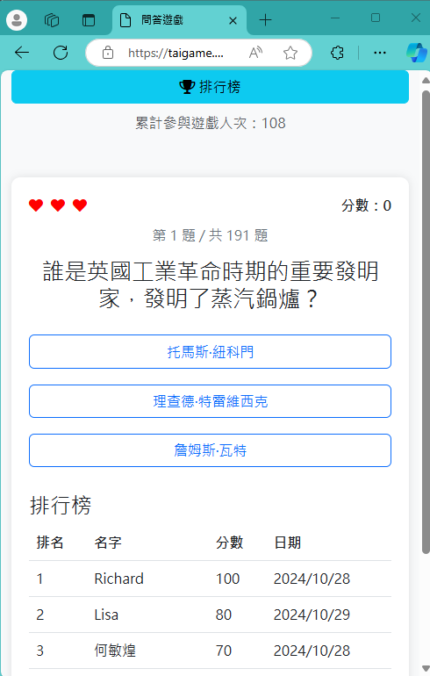
本堂課的練習範例
知識王挑戰賽網站
成品網站：https://taigame.min-huang.com
原始程式碼：https://github.com/skynettw/tai-game
主要使用的技術：
NodeJS ➔ 程式碼
Bootstrap ➔ RWD網頁介面程式庫
MongoDB ➔ 資料庫伺服器

Slide 8
工作清單
搜集及整理資料
使用ChatGPT產生出所需要的資料集
設計介面
交由Claude自行設計，或是使用Figma設計，再交由Claude產生相對應的程式碼
建立MongoDB資料庫以及連線資訊
可以自行建立MongoDB資料庫，或是利用MongoDB Altas的免費服務
設計資料儲存格式，並把所有的題目匯入到資料庫中
使用Claude或ChatGPT產生程式碼，然後複製到本地專案中
使用Cursor IDE，執行並修改網站內容，直到滿意為止
把網站部署上線，使其可以順利地在網際網路上運作

Slide 9
使用ChatGPT建立測驗資料
請利用以下的格式，建立20題與台灣地理相關的題目
JSON檔案格式設定
[{
"item": "台灣唯一個不靠海的縣是哪一個",
"correct": "南投",
"wrong": [
"台南",
"雲林"
],
"category": "taiwan"
}]
把檔案儲存成data.json

Slide 10
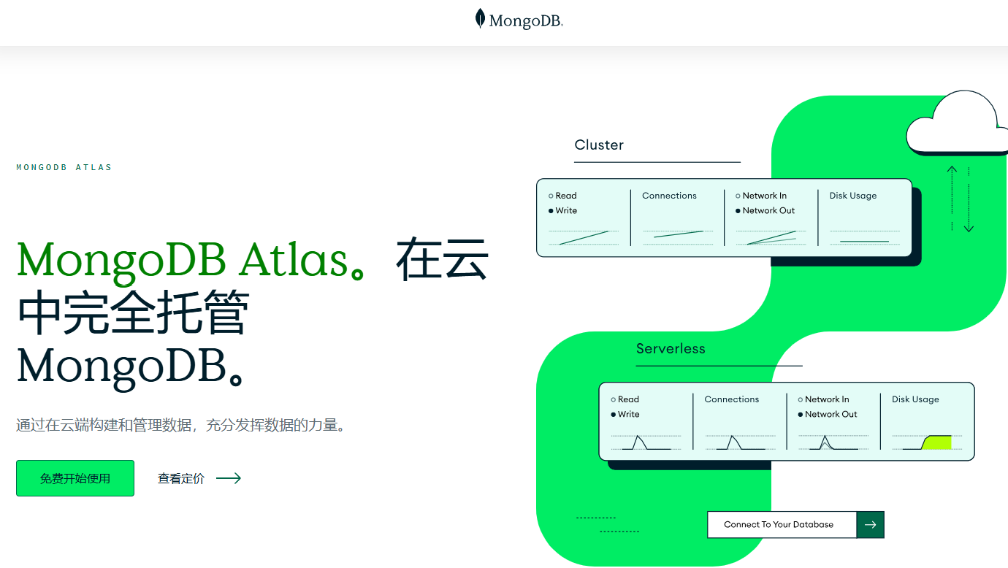
到MongoDB Atlas申請一個資料庫

Slide 11
安裝NodeJS並新增專案
安裝Cursor程式碼編輯器
下載並安裝NodeJS
建立一個專題的資料夾，然後使用以下的指令
npm init –y
npm install express mongodb mongoose nodemon dotenv ejs
npm install
使用Cursor . 開啟專案
建立items.json，把題目都放到這個檔案中

Slide 12
要求ChatGPT或Claude產生初版程式
我這個資料會放到MongoDB中，資料庫名稱為taiwandb，請使用NodeJS+MongoDB以及Bootstrap設計一個RWD網頁程式，可以讓玩家進行答題遊戲。遊戲名稱為"台灣地理常識大挑戰"，全部的題目從MongoDB取出之後，以隨機的順序進行問答。每次遊戲玩家有3次答錯的機會，答對一題得10分，把目前的分數放在右上角，左上角則以愛心符號顯示生命值。答錯3次之後，以視窗告知玩家遊戲結束，並摘要分數告知玩家。
依AI的指示，新增index.js以及views/index.ejs

Slide 13
建立資料庫連結及測試成果
.env
MONGO_URI=mongodb://localhost:27017
DB_NAME=taiwandb
PORT=3002
要求Cursor修改package.json的內容
請修正package.json，使其可以加入start以及run dev 指令
要求Cursor調整程式，使其套用.env參數
請調整程式，使其可以使用.env的參數
依照你的資料庫，修改此連線字串
執行node index.js

Slide 14
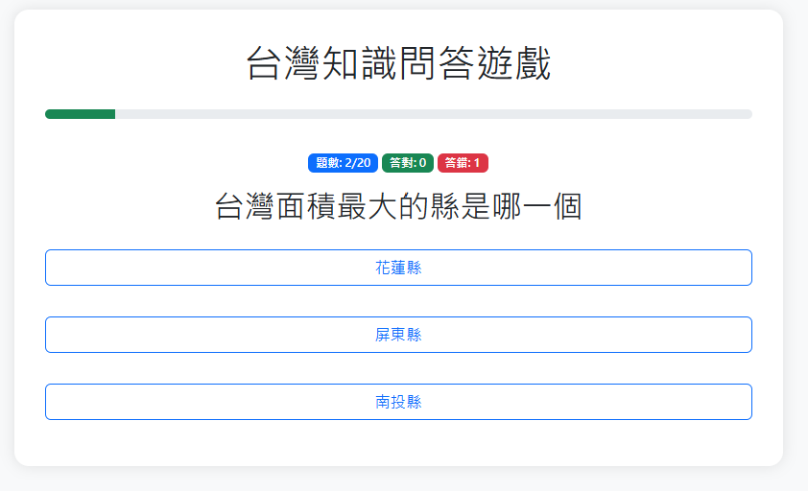
執行結果

Slide 15
製作網站的需求
網址
註冊網址（台幣400元~）
網站空間
DigitalOcean Linux Server (每月4美元~）
軟體（免費）
Apache2 ➔ 網頁伺服器
pm2 ➔ NodeJS 網站管理軟體
Let's Encrypt ➔ SSL 憑證

Slide 16
AI工具的優勢與限制
優點
方便快速
重複性的工作，幾乎可以完全由AI代勞
可以在程式編輯的過程，由AI代為填寫必然的程式碼
限制
不容易讓AI完全瞭解自己的想法
產生出來的程式碼無法完全掌握，每一次產生時所使用的技術不一定會相同
常常會把原本已經完成的功能又改為不能運作的程式
不一定能理解產生出來的程式碼，不易由人工加以修改及維護

